Slide 1


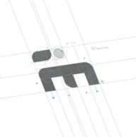
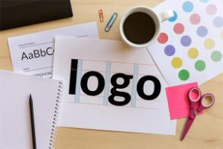
P 3 Bahasa Periklanan
Brand & Branding

Slide 2
Brand

Slide 3

Sejarah Brand
Kata “Brand” berasal dari kata "Brandr", kata dari Norse Kuno yang berarti "membakar". Sekitar 950 A.D. sebuah “Brand" mengacu pada istilah sepotong kayu yang terbakar. Pada 1300-an kata tersebut digunakan terutama untuk menggambarkan obor, atau sepotong kayu yang digunakan sebagai alat.
Pada 1500-an, makna “Brand" telah berubah dan merujuk pada tanda yang dibakar pada ternak untuk menunjukkan kepemilikan.
Peternakan individu masing-masing akan memiliki tanda unik mereka sendiri sehingga kepemilikan dapat ditentukan jika hewan mereka hilang, dicuri, atau dicampur dengan hewan dari peternakan lain.

Slide 4
Tanda Kualitas
Tahun 1820-an dengan meningkatnya jumlah produksi massal dan tingginya pengiriman barang-barang dagang seperti produk bir dan anggur, produsen mulai membakar tanda brand mereka ke dalam peti dan peti barang untuk membedakan diri dari pesaing mereka.
Seiring waktu, “Brand’ berkembang menjadi simbol kualitas daripada kepemilikan. Produk yang dianggap sebagai kualitas tinggi dan konsisten (memiliki brand) dapat mematok harga yang lebih tinggi dibandingkan produk pesaingnya yang tidak memiliki tanda brand.
Pada tahun 1870, dimungkinkan untuk mendaftarkan merek dagang untuk mencegah pesaing membuat produk serupa. Contohnya adalah Coca Cola.

Slide 5

Hari ini kita hidup dikelilingi berbagai brand, mulai dari ujung rambut sampai ujung kaki..mulai dari tidur, bangun tidur sampai tidur lagi. Brands are Everywhere!

Slide 6
Edit foto : Photoshop
Cari info : Google
Mie Instant : Indomie
Air Mineral : Aqua
Posting foto : Instagram
Kirim Pesan : Whatsapp
Naik Motor : Honda
Beli HP : Samsung
Nonton Video : Youtube
Ketik Laporan : MS.Word
Belanja OL : Tokopedia
Alat Rumah: Ikea
Cari teman : Facebook
Nabung : BCA
Liburan : Bali
Pasta Gigi: Pepsodent
Antar Pergi: Gojek
Sepatu Olahraga: Nike
Jam Tangan : Rolex
Mobil Sport : Ferrari
Film Animasi : Disney
Cari Jodoh : Tinder
Dll

Slide 7
“Brand: is NOT LOGO, not what it looks like when I look at your product.
A Brand is a shortcut, it’s a shortcut for all the expectations I have for what you’re about to do for me. It’s a shortcut for trust, for promises, for conversations. “
Seth Godin

Slide 8
Definisi Brand
American Marketing Association (AMA) mendefinisikan Brand/Merek sebagai
“A Name, Term, Sign, Symbol, or Design, or a Combination of Them, Intended to Identify the Goods and Services of One Seller or Group Of Sellers and to Differentiate Them from Those of Competitors”
(Kottler, 2000: 404)

Slide 9
Brand di masa kini
Confidence
Passion
Belonging
Action
Security
A Set of Unique Values

Slide 10
Branding
Branding merupakan suatu usaha komunikasi terstruktur yang dilakukan oleh sebuah perusahaan/lembaga/perorangan dengan tujuan untuk membangun dan membesarkan sebuah brand atau merek. Fungsi branding dapat dijadikan sebagai fase komunikasi merek dengan layanan yang diberikan. Branding akan memberikan Anda ruang untuk melakukan pendekatan melalui layanan yang lebih mendekatkan lagi kepada target pasar yang dituju.
Branding juga bisa digunakan sebagai alat untuk mendapatkan kepercayaan target pasar Anda. Aktivitas atau layanan yang bisa memberikan dampak atau kesan ke customer Anda. Branding juga meliputi pemasaran, promosi, sampai layanan.
Branding:
Proses komunikasi, Riset pasar, Pendekatan melalui layanan atau produk, Pemasaran/promosi, Strategy

Slide 11
Brand Identity

Slide 12
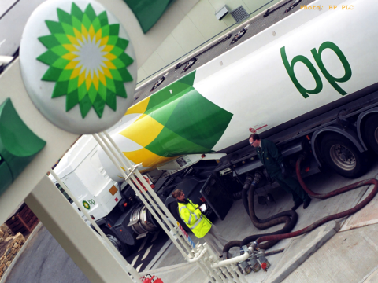


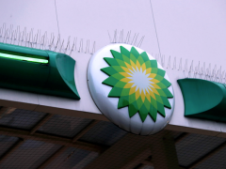
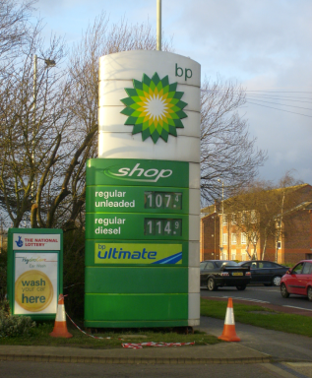
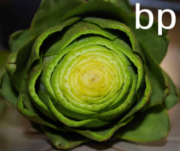

Slide 13
Brand Identity
Berbeda dengan brand, brand identity ialah segala jenis elemen dari brand yang meliputi penyampaian karakter, komitmen, dan nilai produk sebuah perusahaan agar dikenal oleh konsumen melalui aspek warna, simbol dan sebagainya.
Karenanya, brand identity lebih berkaitan dengan logo. Pendapat lain menyatakan bahwa brand identity berkaitan dengan bagaimana karakter bisnis Anda dipahami oleh konsumen.
Elemen-elemen Brand Identity
Physique
Personality
Relationship
Culture
Reflection
Self Image

Slide 14
“Design is the Silent Ambassador of Your Brand.”
Paul Rand

Slide 15
Brand Knowledge
Keseluruhan dari anggapan, perasaan, gambaran, pengalaman, keyakinan dan seterusnya yang berhubungan dengan brand. (Kotler & Keller, 2005:259).
Sedangkan menurut Keller (1998) Brand Knowledge berhubungan dengan kemampuan konsumen untuk mengingat dan mengenali suatu merek yang terdiri dari persepsi konsumen dan segala yang berhubungan dengan merek.
Brand Knowledge sering diartikan pula sebagai Pengetahuan Merek.

Slide 16
Branding
Point of view
yakni strategi menempatkan cara pandang terhadap sesuatu
Costumer value
yakni pokok bagaimana membangun nilai pada konsumen (pasien)
Competitive advantage
yakni keunggulan dalam kompetisi
Engineered atau rekayasa
A live atau hidup
Logic and emotions

Slide 17
Brand Positioning
Menurut Kotler (1997: 262): “Positioning is the act of designing the company’s offer so that it occupies a distinct and value placed in the target customer mind”.
Menurut Eddy Soeryanto Soegoto (2009 : 162) : “Positioning adalah cara membangun citra atau identitas di benak konsumen untuk produk, merek, atau lembaga tertentu dengan membangun persepsi relative suatu produk terhadap produk lain”

Slide 18
Menentukan Positioning;
Menentukan Target Market

Slide 19
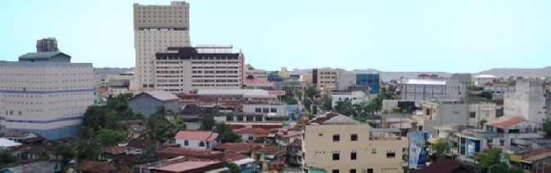
1. Demografis
Demografis adalah gambaran tentang penduduk pada suatu negara atau wilayah (demos = rakyat atau penduduk dan graphien = gambaran)
Data yang diperoleh tentang demografi ini digunakan untuk menyusun perencanaan disegala bidang yang memerlukan data khusus dan spesifik, seperti bidang-bidang : sosial, politik, ekonomi, pendidikan dan bidang-bidang lainnya.

Slide 20
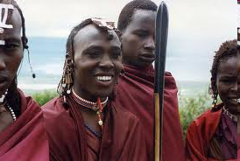
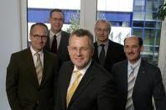
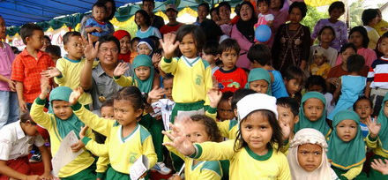
Jenis kelamin/Gender
Kelompok Umur
Kelompok pekerjaan
Kelompok Pendidikan
Status : Kawin, Tidak Kawin
SES (Status Ekonomi Sosial )
A – kelas atas
B – kelas menengah atas
C – kelas menengah bawah
D – kelas bawah
(Pendapatan/Income, Tempat Tinggal)

Slide 21
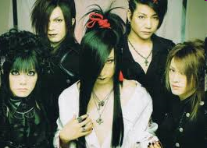
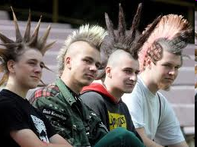
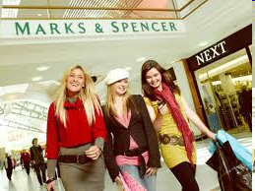
Ada beberapa metoda lain dalam menganalisis target audience/sasaran, seperti :
Hedonisme :
kelompok yang suka dengan hura-hura, penghayal
Yuppies :
anak muda yang bebas bergaul
Dinkies :
pasangan yang dua-duanya bekerja tanpa dibebani anak.

Slide 22
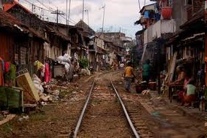
2. Geografis
Berhubungan dengan wilayah, misal :
- Kota Besar (urban)
- Pedesaan (sub urban)
- Jawa Barat ( Regional )
- Seluruh Indonesia ( Nasional )
- Internasional

Slide 23
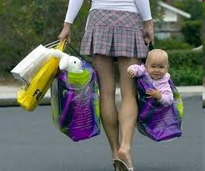
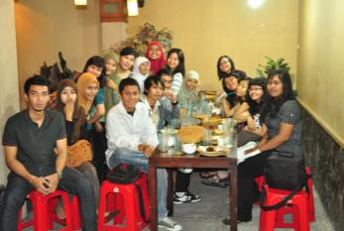
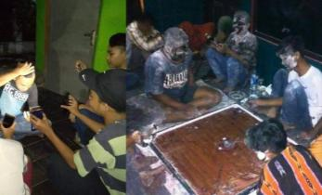
3. Psikografis
The psychological variables that make people different, including such things as interests, opinions, values, attitudes, personality, and decision process.
Minat/Ketertarikan, Opini, Sikap, Kepribadian, Tata Nilai dan Gaya Hidup
Creative Advertising, Theory And Practice. Sandra E. Moriarty-1991

Slide 24
Terima Kasih

